Slide 1
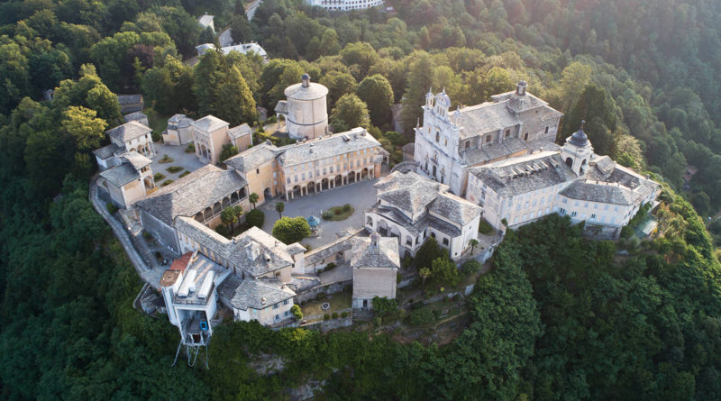
Il Sacro Monte di Varallo, una ricerca.
Corso di Digital Humanities, 2020/2021. MARIA ELENA TACCA

Slide 2
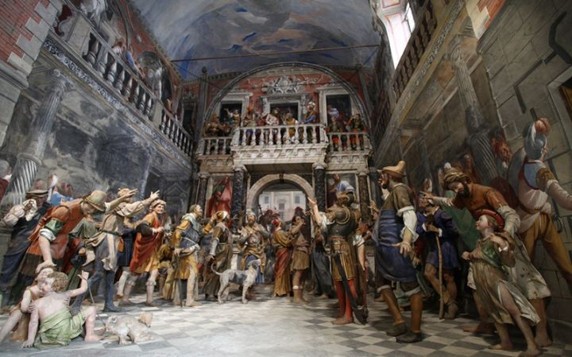
Obbiettivo:
RACCOLTA: raccogliere tutte le testimonianze che appartengono ad uno dei siti del patrimonio dell'Unesco piemontesi, il Sacro Monte di Varallo Sesia. Una raccolta eterogenea di immagini, testi e video per avere la possibilità di conoscere il Santuario, la sua storia e le straordinarie testimonianze artistiche del Manierismo e del Barocco settentrionale
VALORIZZAZIONE: per quanto sia un luogo ricco di cultura e fondamentale per il patrimonio storico-artistico, nato in seguito ai cambiamenti attuati nella Controriforma, rimane ancora sconosciuto al grande pubblico. Il progetto si prefigge, come uno degli obbiettivi, la sua valorizzazione, permettendo così di ampliare l’offerta on-line, attualmente scarsa o incompleta.
IMPLEMENTAZIONE: l’idea finale consiste di creare una raccolta ancora più ampia, che comprenda tutti i Sacri Monti settentrionali. In modo da diversificare l’offerta e valorizzare ogni sito in base alle proprie specificità.

Slide 3
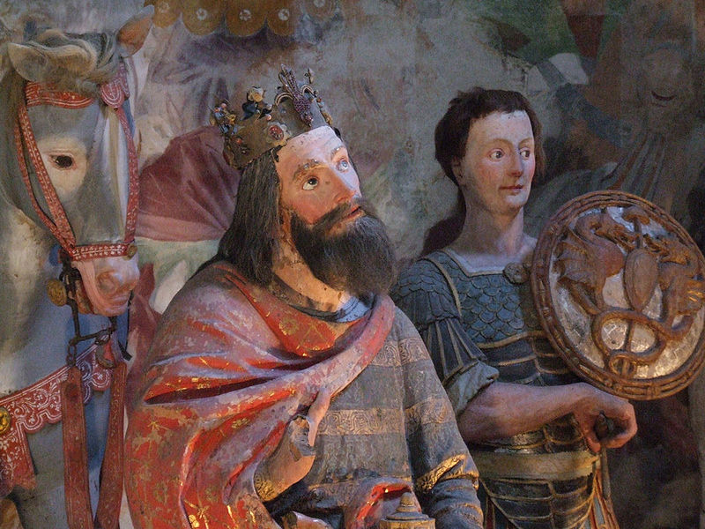
Dati raccolti:
Partendo da ciò che risulta disponibile sul web, ho selezionato 6 item differenti:
Item che ho poi scelto di elaborare in una pagina ad esso dedicata, con scheda associata in Dublin Core.
ITEM 1 → Opera scultorea, fotografia: Ecce Homo (dettaglio Folla), cappella XXXIII.
ITEM 2 →Testo, PDF: Nuova guida storica, religiosa ed artistica al sacro monte di Varallo[..] Parte prima, contenente i lavori plastici.
ITEM 3 →Affresco, fotografia: Pilato si lava le mani, cappella XXXIV
ITEM 4 →Fotografia: Varallo. Sacro Monte.
ITEM 5 → Video: Valsesia: sagra folkloristica
ITEM 6 →Architettura: Basilica dell’Assunta
Per descrivere gli Item al meglio, esite la possibilità di utilizzare specifici standard, come → Categories for the Description of Works of Art (CDWA) curato dal Getty Conservation Research Foundation Museum.
Mentre per l’Item 2, che esula dalla produzione artistica, useremo → Machine-Readable Cataloging (MARC), come nella Britihs Library.

Slide 4
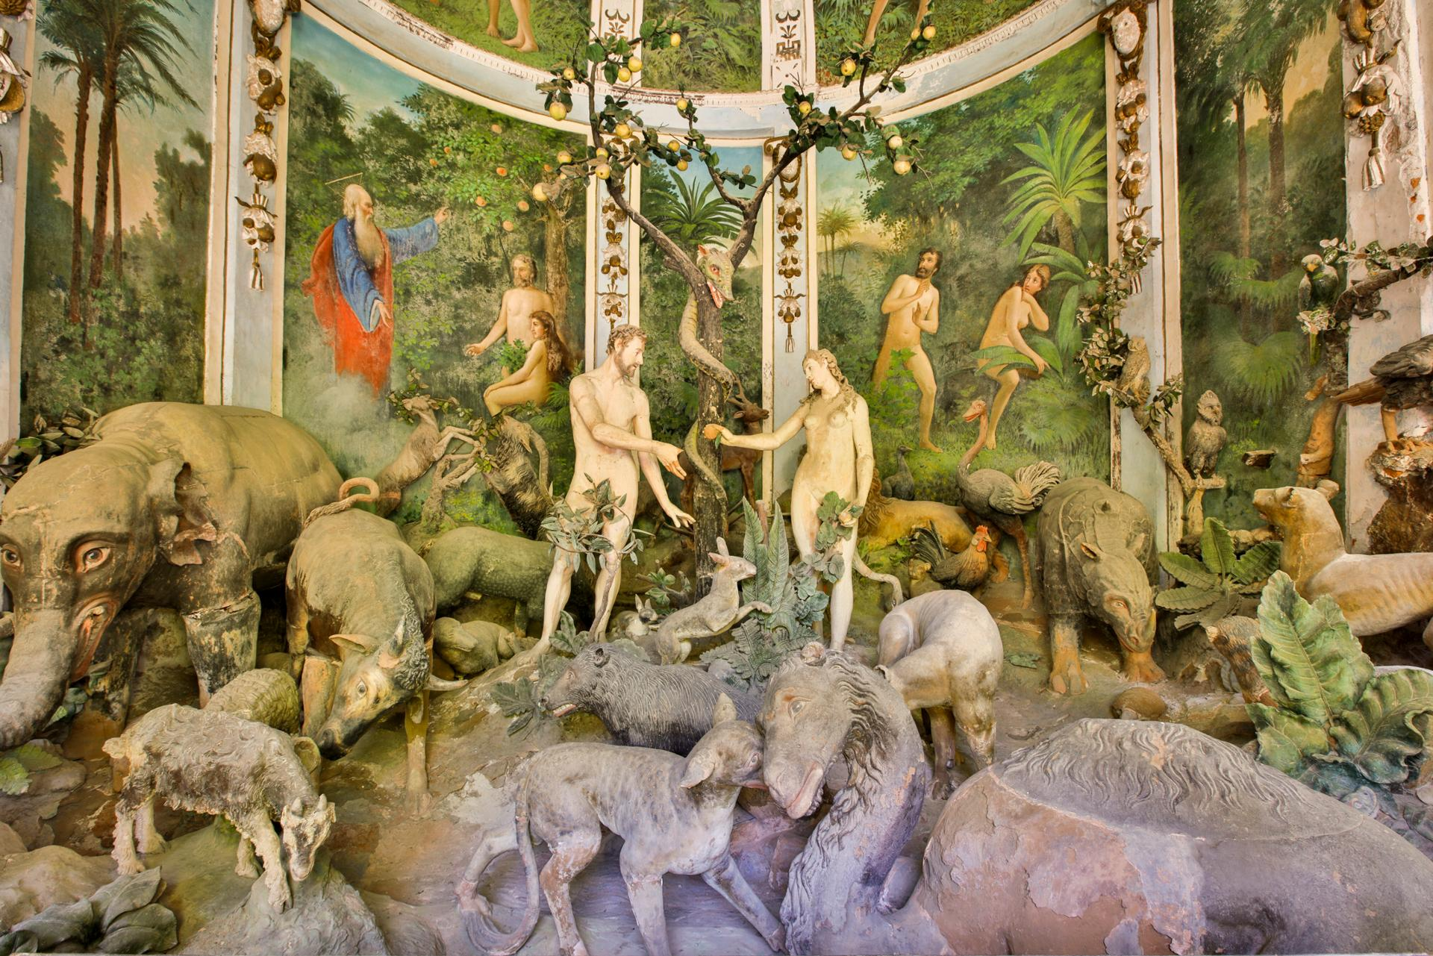
struttura GENERALE DEL sito
Il sito si apre con una pagina Index, dal quale si può accedere alla → Lista, dove il primo Item risulta accessibile → si giunge quindi alla pagina Item (Ecce Homo), comprensiva di aside che può condurci alla pagina→
Persona (Giovanni d’Enrico).
Vi sono elementi che ritornano in ogni pagina (navbar e footer, oppure la metadatazione nell’Item e nella Persona), ed altri specifici per rendere l’esperienza all’utente finale più ricca:
Collegamenti esterni, integrazione di altre pagine web nel sito, geolocalizzazione, ricerche correlate…
METODI DI ACCESSO::
Il sito è navigabile in più modi:
Seguendo la LISTA che comprende un elenco con ogni Item disponibile sul sito. Lista che può essere filtrata per: tipologia di Item – formato – autore – data.
Seguendo uno dei PERCORSI:
le cappelle – le persone – le date – i testi.

Slide 5
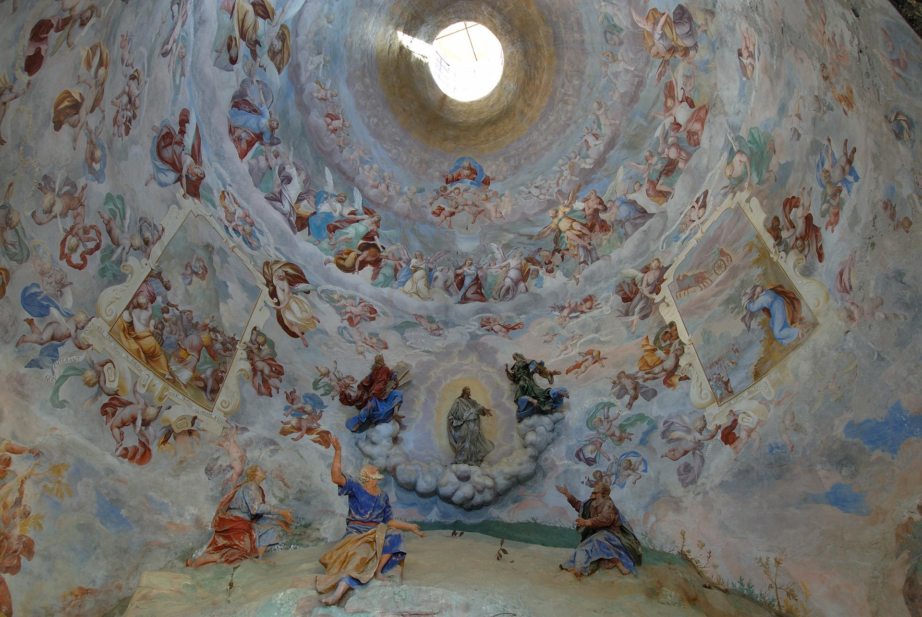
Possibili sviluppi:
Le possibilità di implementazione sono molto vaste. Sebbene esista un sito ufficiale dei Sacri Monti italiani, la possibilità di conoscere il contenuto e il significato di ogni cappella ci sia, questo è stato fatto in modo lacunoso o superficiale.
→ Bisognerebbe ripensare l’intera esperienza on-line oggi disponibile e ampliarla con un dettagliato lavoro di fotografia ed analisi, da svolgersi per ogni singola cappella. Volendo spingersi oltre, si potrebbe elaborare un tour virtuale di ogni cappella, che permetta un’esperienza più immersiva per vivere a pieno questo luogo.
Il processo dovrebbe essere esteso anche alle altre realtà dei Sacri Monti, così da creare un database ragionato e omnicomprensivo di tutti questi luoghi, contenente non solo i reperti artistici, ma anche i testi ad essi relativi.

